Slide 1
WEBSHOP FEJLESZTÉSE WEBES ÉS MOBIL KLIENSRE
Készítette: Schütz Máté
Konzulens: Albert István

Slide 2
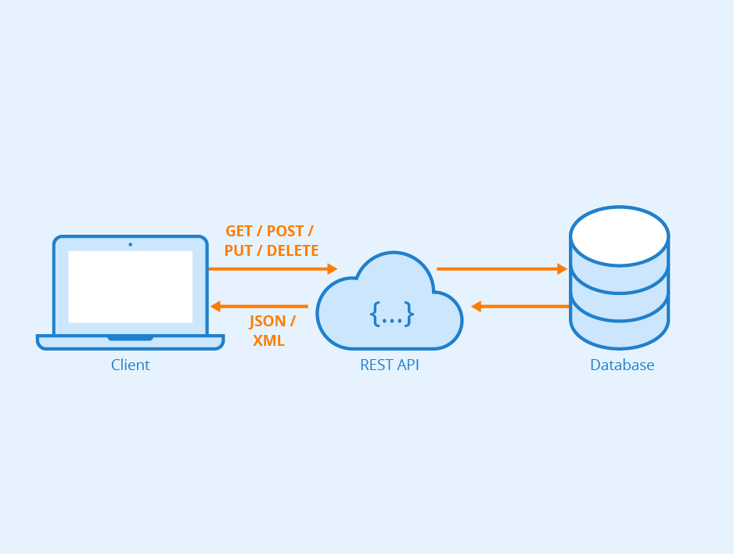
Projekt és technológiák ismertetése
REST API + webes és mobil frontend
Dokumentáció Swagger-rel
Backend: ASP.NET Core
Webes kliens: Angular
Mobil kliens: Android
Adatbázis kezelés: Entity Framework Core
Felhasználó kezelés: Identity

Slide 3
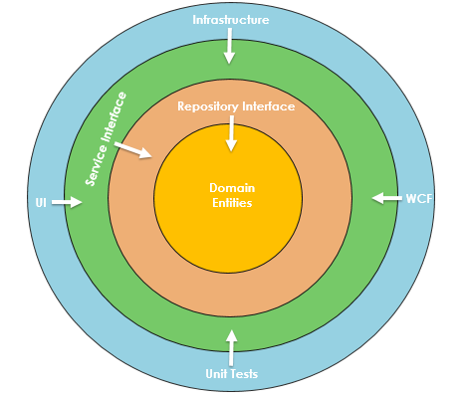
Architektúra
Hagyma architektúra
Laza csatolás
Egy irányba mutató függőségek
Rétegek közötti kommunikáció interfészekkel
5 réteg:
Domén entitások
Adatelérési réteg
Szolgáltatások
Web réteg
UI

Slide 4
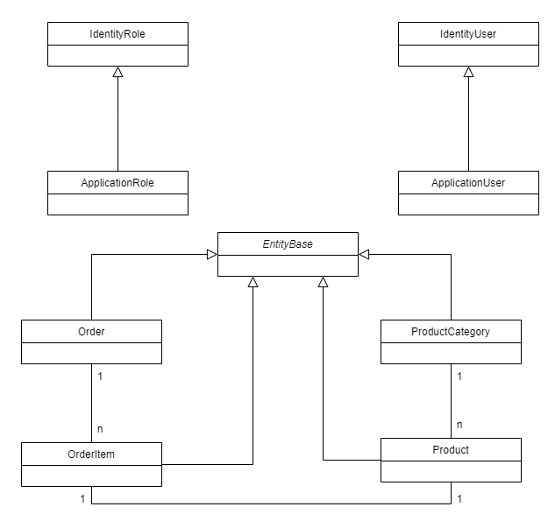
Osztálydiagram

Slide 5
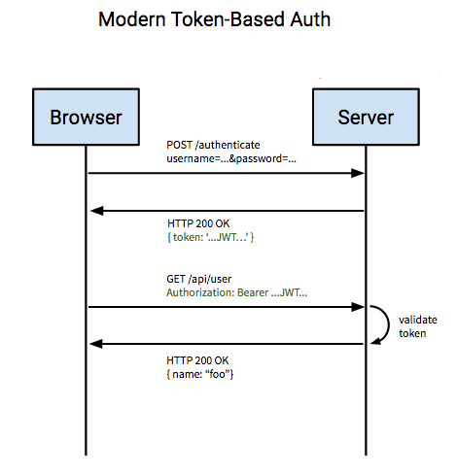
Egy kérés kiszolgálása I
Admin autentikáció
Felhasználónév + jelszó
JWT hozzáférési token
Bejövő adatok validációja
Kontrollerek érintése előtt
Kérés feldolgozása
Vékony kontrollerek

Slide 6
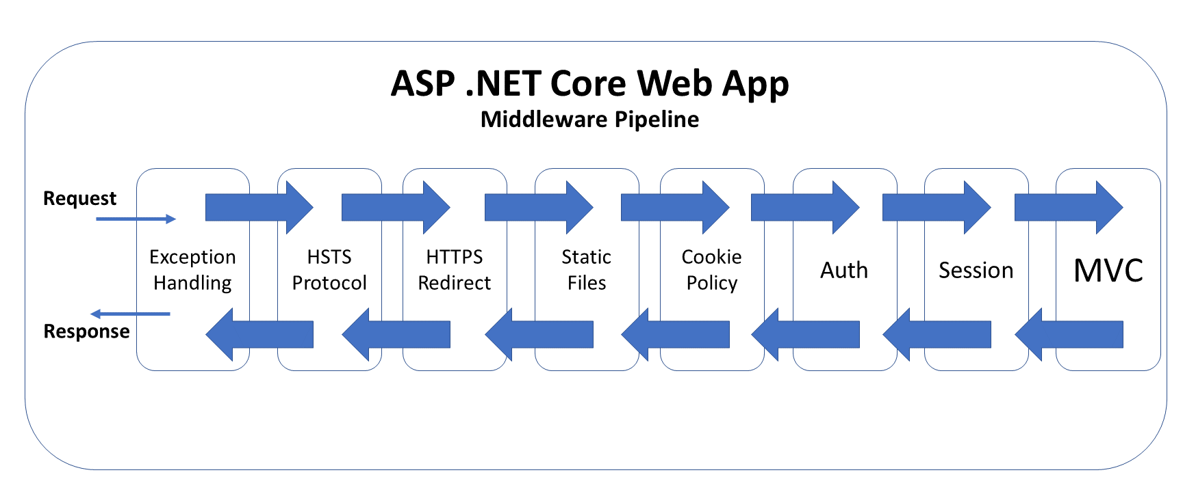
Egy kérés kiszolgálása II
Hibakezelés
Globális hibakezelő middleware
Hibákhoz megfelelő kivételek definiálása
Naplózás

Slide 7
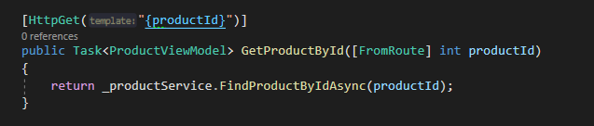
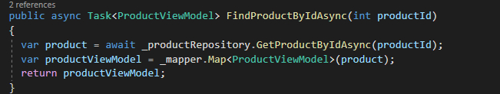
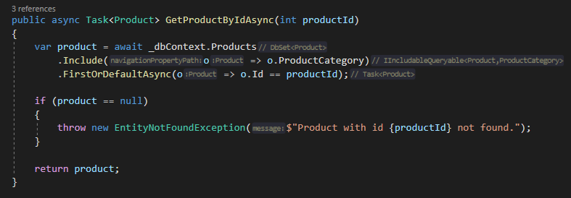
Egy kérés kiszolgálása III

Slide 8
Felhasználói felület
Angular + Angular Material + Angular Flex Layout
NSwagStudio
Megoldások:
Eseménykezelés
autentikáció HTTP Interceptorral + Guardokkal
Generikus HTTP kliens

Slide 9
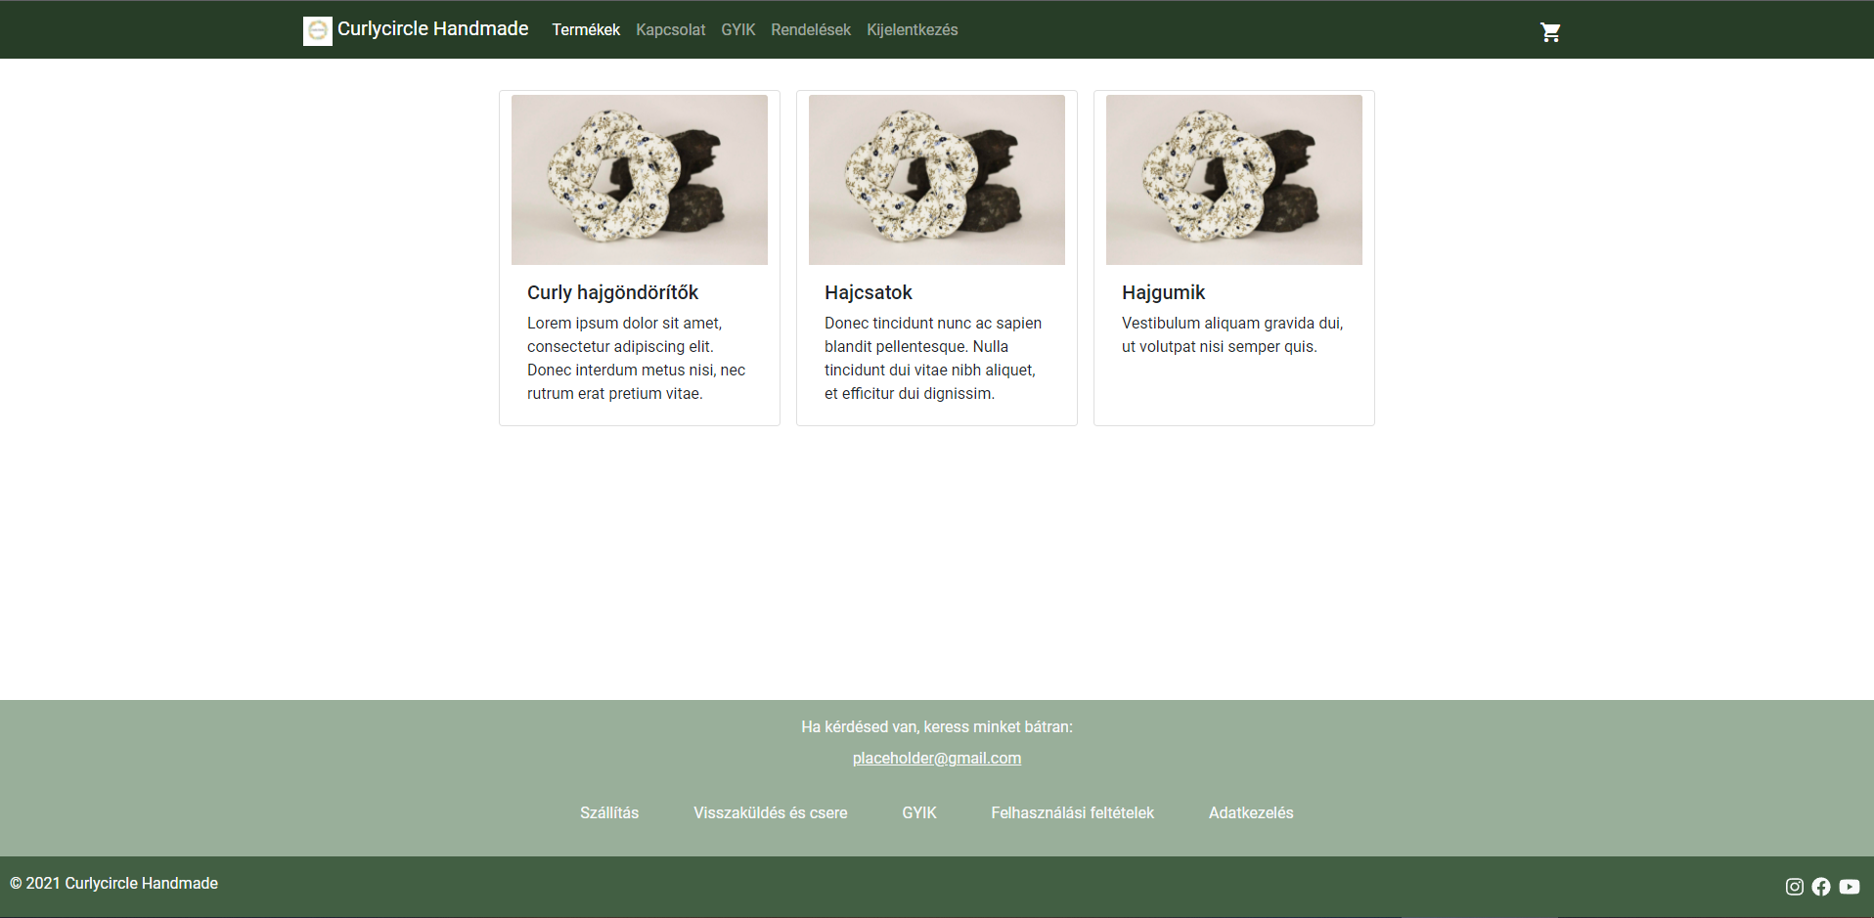

Slide 10
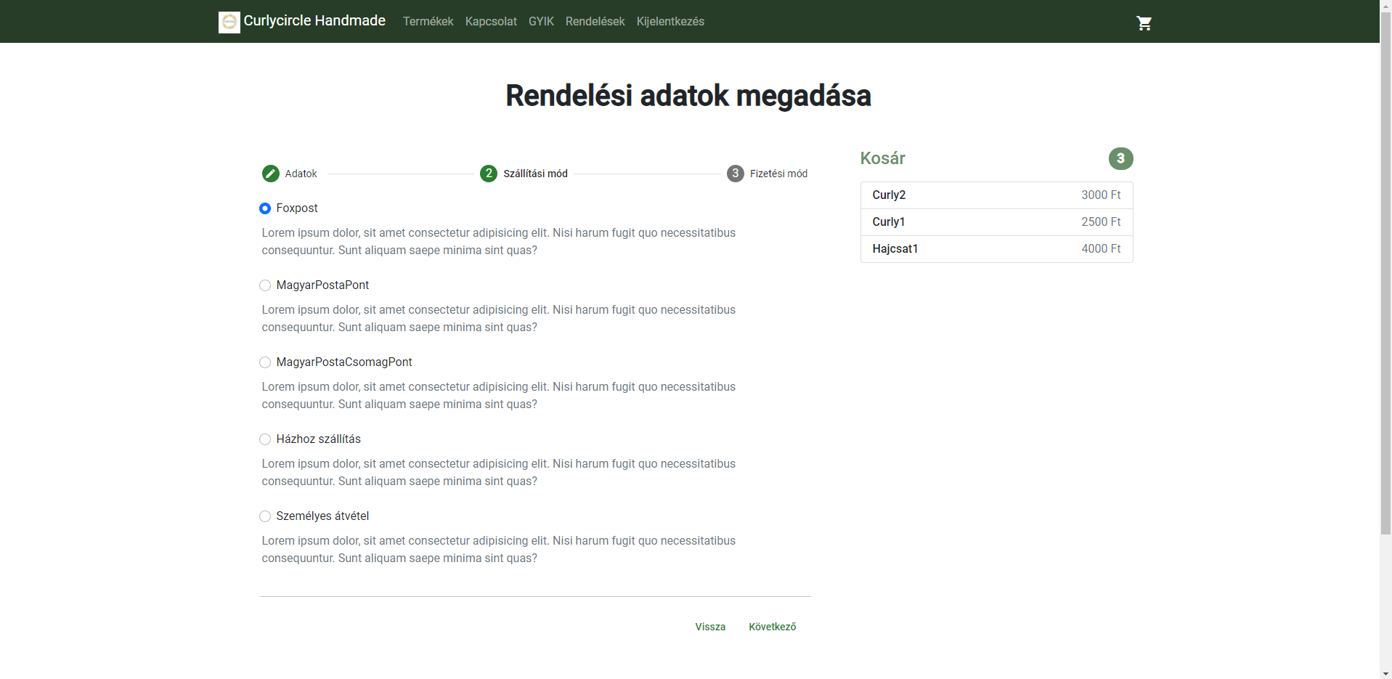

Slide 11
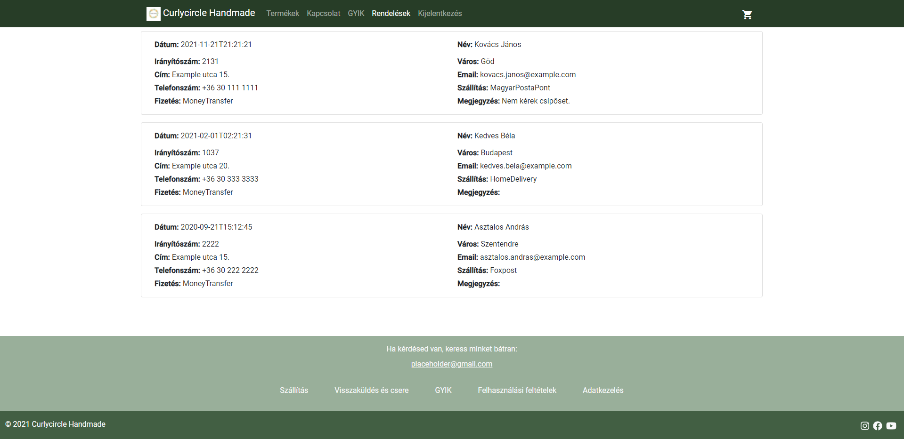

Slide 12
Továbbfejlesztési lehetőségek
Mobil kliens
Webes fizetés
Admin felület

Slide 13
Kérdések?

